Slide 1
Tema: Produse software prof. Dovgani Irina

Slide 2
Noțiune de produs software
Un ansamblu de echipamente, programe și proceduri de operare, implementare și întreținere constituie un Sistem informatic, dacă colectarea, stocarea, prelucrarea și distribuirea informațiilor se face cu mijloace automate.
Sistemul informatic are în componența sa ansamblul de echipamente (hardware), ansamblul de programe (software) și ansamblul de personal.
Definiția 1. Prin produs software se înțelege produsul intelectual ce constă din programe, proceduri (de operare, implementare, utilizare, întreținere), reguli și documentația asociată pentru funcționarea unui sistem de prelucrare a datelor, precum și interacțiunea cu utilizatorii.

Slide 3
Noțiune de produs software
Un produs software (conf. ISO 90003 – calitatea produselor software) este alcatuit dintr-o serie de programe pe computer.
In plus fata de aceste programe, termenul de produs software mai poate include si procedurile asociate, documentatia si datele referitoare la respectivele programe.
Un produs software poate face parte dintr-un alt produs software, poate fi folosit pentru a dezvolta alte produse software sau poate fi un produs conceput pentru a fi livrat clientilor.

Slide 4
Noțiune de produs software
Pachet software
Mai multe programe software care lucrează împreună pentru îndeplinirea unui set de funcţii şi care sunt distribuite sau vândute împreună.
Pachet software/Produs software
programul propriu-zis (codul sau instrucţiunile);
datele asociate prelucrărilor prevăzute în program;
documentaţia asociată produsului.

Slide 5
Clasificarea produselor software
Dpdv al generatiei din care fac parte:
Produse program care prelucreaza date (monolit, conversationale, prietenoase).
Produse program care prelucreaza cunostinte: sistem suport de decizie, sistem expert.
Produsele monolit (închise) - nemodularizate, foarte dificil de modificat si fara posibilitatea interactiunii produs- utilizator.
Produsele conversationale (aplicații de mesagerie și recunoaștere a vorbirii) sunt cele in care executia se bazeaza pe conversatia de tip Intrebare/Raspuns intre user si produsul program.
Produse program prietenoase faţă de utilizator – dispun de interfaţă cu utilizatorul prietenoasă, de posibilitatea deschiderii concomitente a mai multor ferestre etc.;

Slide 6
Clasificarea produselor software
Sistemele suport decizie sunt acele sisteme informatice care sunt destinate asistării activităţilor decizionale și au cel putin 3 componenete:
Componenta de gestiune BD
Componenta de modele
Componenta de gestiune a bazei de cunostinte
Sistemele expert, emulează (imită) raționamentul uman pentru sarcini specifice și în domenii restrânse.
SSD si SE fac parte din domeniul AI.

Slide 7
De ce este nevoie de SSD?
Pentru că omul are:
Limite legate de rutină...
Limite cognitive....
Restricții economice...
Limite temporale....
Restricții de implementare a deciziilor...
Restricții de comunicare/colaborare....
Un om perfect nu există!!!

Slide 8
Cu cât un sistem este mai automatizat, cu atât este mai importantă prezența omului!!!

Slide 9
Clasificarea produselor software
2. Dpdv al gradului de generalitate:
De uz general - realizează funcţii de uz general;
Generalizate - specifice la nivel de grupă tipologică de unităţi sau activităţi;
Refolosibile - pot fi preluate şi de alţi utilizatori;
Unicat - realizate numai pentru un anumit user conform cerintelor lui specific.

Slide 10
Clasificarea produselor software
3. Dpdv al complexitatii:
Independente
Biblioteci de programe/subprogram
Sisteme de programe
4. După tipul de domeniu (ramură, subramură) căruia îi aparține utilizatorul final:
pentru unităţi industriale, agricole, silvicultură, construcţii, transporturi, telecomunicaţii, învăţământ, cultură şi artă, ocrotirea sănătăţii, aprovizionarea tehnico - materială etc.

Slide 11
Clasificarea produselor software
5. Dpdv al funcției utilizator informatizate:
- informatizarea proceselor de conducere;
- informatizarea principalelor funcţii ale întreprinderii;
- automatizarea activităţilor de birou - administrative (birotica);
- informatizarea cercetării ştiinţifice, documentării, proiectării;
- robotica industrială;
- automatizarea activităţilor de programare;
- inteligenţa artificială etc.

Slide 12
Ciclul de viață al unui produs software
Ciclul de viata incepe prin identificarea unei nevoi si este extins prin proiectarea conceptuala si preliminara, proiectarea de detaliu si dezvoltare, productie si/sau constructie, testarea, utilizarea produsului si se termina cu retragerea produsului de pe piata.

Slide 13
Ciclul de viață al unui produs software
Un ciclu de viață al unui produs software reprezintă un set de activități care conduc spre producearea unui produs software. Aceste activiăți implica dezvoltarea software de la zero într-un limbaj conceptual precum Java sau C.
Ciclul de viață al unui produs definește durată medie a acestuia de la analiză până la punerea acestuia în funcțiune: produsele se nasc, se dezvoltă ajung la maturitate și apoi îmbătrânesc. În funcție de perioada de viață în care se află depinde și prețul și calitatea acestuia.
Ciclul de viață al produsului software este prin urmare o schemă a apariţiei produsului software, pornind de la problema originară şi până la un produs final, care să rezolve aceea problemă originară.

Slide 14
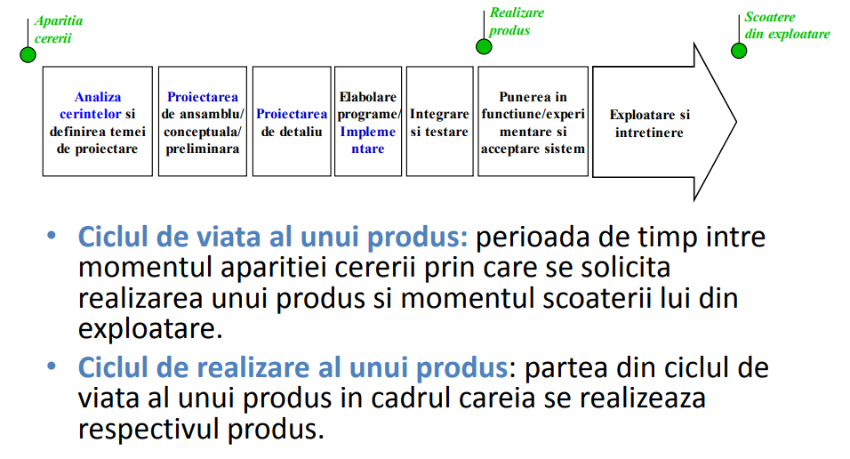
Ciclul de viață al unui produs software

Slide 15
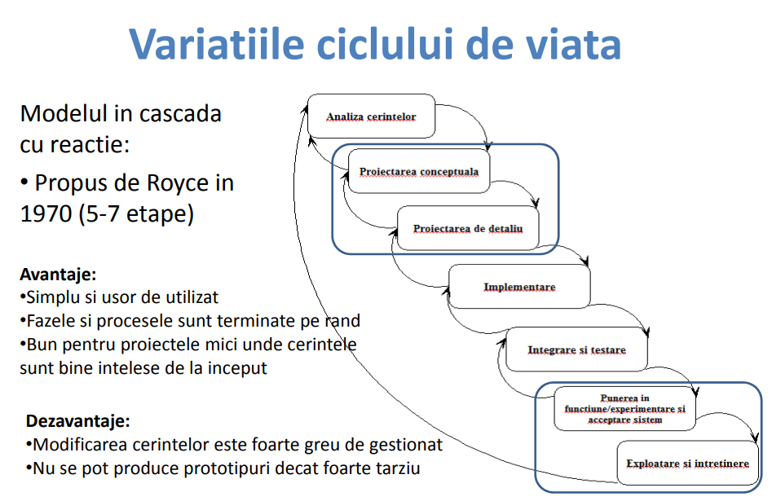

Slide 16
Variațiile ciclului de viață
Modelul ciclului de viață în V reprezintă o varianta a modelului cascada, care pune in evidenta corelarea dintre activitatile de specificare si cele de testare. La fel ca și modelul în cascadă, modelul în V reprezintă un proces secvențial de execuție a proceselor de dezvoltare soft.
Fiecare fază trebuie încheiată înainte ca faza următoare să înceapă. Testarea produsului se realizează în paralel cu partea de dezvoltare in care se află produsul.

Slide 17
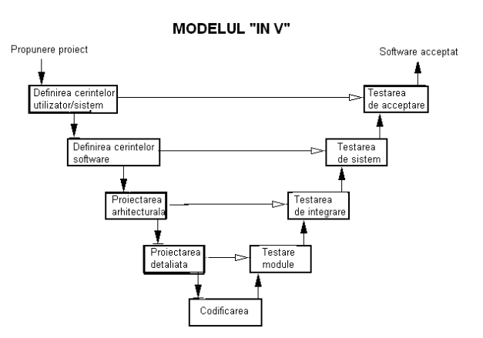
Variațiile ciclului de viață

Slide 18
Variațiile ciclului de viață
Avantajele acestui model :
Ușor și simplu de folosit.
Activitățile de testare precum planificarea testelor si modelelor de testare se realizează înainte de testarea propriu zisă ceea ce salvează foarte mult timp.
Defectele programului sunt găsite la timp și costul reparației va fii mult mai mic
Este util pentru proiecte micuțe unde ceințele sunt foarte bine specificate
Dezavantajele acestui model : 1. Foarte rigid și deloc flexibil
2. Softul este dezvoltat în timpul etapei de dezvoltare, deci înainte de această etapă nu avem prototipuri ale softului
3.Dacă se produc schimbări în timpul programării toate documentele de test și documentele cu specificații trebuiesc updatate.

Slide 19
Variațiile ciclului de viață
Agile software development. Modelele de dezoltare software agile sunt tot un fel de model de ciclu de viață cu incrementare. Softul este dezvoltat prin metode prin cicluri rapide, iterative. Rezultatul este dat de produse micute care se realizează după fiecare build și care îmbunătățesc mereu produsul anterior. Fiecare produs lansat este testat riguros pentru a se asigura faptul că se menține calitatea softului. Este folosit mai ales pentru aplicații care au nevoie de un timp exact.

Slide 20
Variațiile ciclului de viață
Analiza cerinţelor
Proiectare
Implementare
Testare

Slide 21
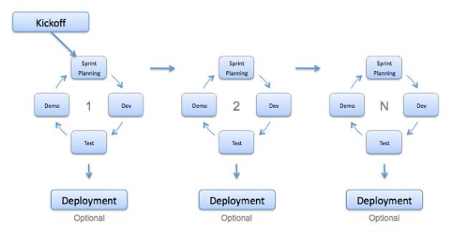
Variațiile ciclului de viață

Slide 22
Variațiile ciclului de viață
Avantajele acestui model: 1. Foarte satisfăcător pentru client care poate primi continuu produse soft îmbunătățite
2. Oamenii și interacțiunile sunt puși în evidență spre deosebire de procesul în sine și uneltele de lucru. Clienții, dezvoltatorii și testerii trebuie să interacționeze în permanentă.
3. Produsele soft sunt livrate în intervale de timp foarte scurt
4. Conversațile fată în față sunt cele mai bune forme de comunicare
5. Pot avea loc colaborări zilnice între dezvoltatori și clienți
6. Se pot face modificări în soft oricât de avansat e produsul fără probleme Dezavantajele acestui model 1. Nu se pune suficient accent pe pe documentație și design 2. Proiectul poate să o ia pe o cale greșită dacă reprezentatul clientului nu exprimă cu exactitate ce anume dorește clientul la sfârșit 3. Numai programatorii seniori sunt capabili să ia decizii referitoare la procesul de dezvoltare. Nu este un domeniu ușor accesibil pentru programtorii juniori decât dacă lucrează cu ajutorul unui programtor senior.

Slide 23
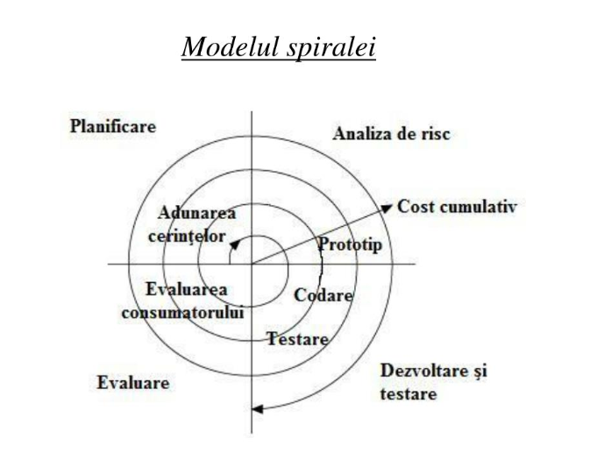
Variațiile ciclului de viață

Slide 24
Variațiile ciclului de viață
Avantajele acestui model: 1.Riscurile sunt evitate 2. Foarte bun pentru proiecte mari/critice 3. Necisită foarte bun control si documentație 4. Funcționalități noi pot fii introduse între timp 5. Soft funcțional este produs în primii pași ai ciclului Dezavantajele acestui model: 1. Costul este destul de mare 2. Analiza riscului necesită personal cu experiență 3. Succesul proiectului depinde foarte mult de rezultatele analizei riscului 4. Nu funcționează bine pentru proiecte mici

Slide 25
Sarcină pentru acasă
Elaborați o prezentare (PowerPoint, Prezi, Canva, etc)
la tema: “Licențele software-tipuri, caracteristici,..”

Slide 26
Licenţa software:
este folosită pentru a permite unei persoane sau unui grup de persoane să folosescă un anumit software. Aproape toate aplicaţiile software sunt licenţiate.
este un instrument juridic (cu titlu de drept contractual), care reglementează utilizarea sau redistribuirea software-ului.
reprezintă un contract între furnizorul de software şi utilizatorul final, referită uneori sub denumirea de EULA (End User License Agreement).
de cele mai multe ori aceasta este inclusă în software-ul însuşi, ca şi parte a procesului de instalare.
protejează drepturile de autor ale celui care a creat produsul, prin stabilirea de restricţii ale utilizatorului final în relaţia sa cu produsul software.

Slide 27
Tipuri de licenţe software
A. După obiectul în funcţie de care se face licenţierea:
bazate pe numărul de maşini pe care programul licenţiat va putea rula
bazate pe numărul de utilizatori care pot folosi aplicaţia
B. În funcţie de restricţiile legale şi tehnice stabilite de proprietarii licenţelor:
licenţe comeciale care au caracter individual (cel mai adesea nominativ) şi sunt netransmisibile. Au rolul de a limita drepturile utilizatorului final în privinţa utilizării şi, mai ales, a redistribuirii produsului. Aceste licenţe pot fi de tip:
shareware (pot fi folosite gratuit doar pentru o anumită perioadă)
trial ( pot fi folosite gratuit o perioadă de timp, dar au mai multe opţiuni dezactivate),
retail (software-ul comercial care nu poate fi copiat)
freeware (utilizatorul poate folosi softul pe o perioada nelimitată, dar nu are dreptul să îl editeze sau să îl revândă);
licenţe open source reprezintă licenţele prin intermediul cărora dreptul de proprietate asupra unui produs IT nu ramane la autorul acestuia, programul putând fi utilizat în mod liber de către orice utilizator. Totodată acesta presupune şi distribuţia codului sursă.

Slide 28
Aspecte legislative privind protecţia produselor software
Protecţia produselor program a fost reglementată prin “Legea privind dreptul de autor şi drepturile conexe”, aprobată în februarie 1996.
Obiectul dreptului de autor îl reprezintă operele originale de creaţie intelectuală, indiferent de modalitatea de creaţie, modul şi forma concreta de exprimare şi independent de valoarea şi destinaţia lor.
Conţinutul dreptului de autor: autorul are dreptul exclusiv de a autoriza reproducerea integrală sau parţială, difuzarea, transmiterea prin fir, cablu, fibră optică, accesul public la bazele de date, dacă ele sunt protejate, utilizarea, închirierea, împrumutul originalului sau a copiilor.
Durata dreptului de autor - tot timpul vieţii autorului şi se transmite prin moştenire pe o durată de 50 ani.

Slide 29
Aspecte legislative privind protecţia produselor software
Dispoziţii speciale referitoare la protecţia produselor program:
Protecţia programelor pentru calculator include orice expresie a unui program, programele de aplicaţie şi sistemele de operare, exprimate în orice limbaj (cod sursă sau cod obiect), materialul de concepţie pregătitor şi manualele
Nu sunt protejate ideile, procedeele, metodele de funcţionare, conceptele matematice şi principiile care stau la baza oricărui element dintr-un program, inclusiv cele care stau la baza interfeţelor
Autorul are dreptul exclusiv de a realiza şi de a autoriza:
reproducerea permanentă sau temporară, integrală sau parţială a unui program, prin orice mijloc sau formă
traducerea, adaptarea, rearanjarea şi alte transformări ale unui program precum şi reproducerea acestor transformări, fără a prejudicia drepturile persoanei care face transformările
difuzarea originalului sau a copiilor, sub orice formă, inclusiv prin închiriere

Slide 30
Aspecte legislative privind protecţia produselor software
Drepturile asupra programelor create de unul sau mai mulţi angajaţi, ca atribuţii de serviciu sau după instrucţiunile celui care angajează, aparţin angajatorului.
Reproducerea sau traducerea codului program pentru interoperabilitate cu alte programe trebuie autorizată de titularul dreptului de autor. Informaţiile necesare interoperabilităţii
Nu pot fi utilizate în alte scopuri decât pentru realizarea acesteia
Nu pot fi comunicate altei persoane
Nu pot fi utilizate pentru definitivarea, producerea sau centralizarea unui program a cărui expresie este fundamental similară.

Slide 31
Aspecte legislative privind protecţia produselor software
Se sancţionează cu amendă sau închisoare următoarele fapte:
- Accesul public la bazele de date care conţin sau constituie opere protejate, fără autorizarea titularului dreptului de autor
- Însuşirea fără drept a calităţii de autor
- Reproducerea, difuzarea, comercializarea de programe fără autorizarea titularului dreptului de autor, precum si punerea la dispoziţia publicului, prin vânzare, a mijloacelor tehnice destinate neutralizării dispozitivelor de protecţie a programelor
Beneficiază de protecţie prin lege şi programele create anterior intrării în vigoare a acestei legi.

Slide 32
Vă mulțumesc pentru atenție!

